Slide 1


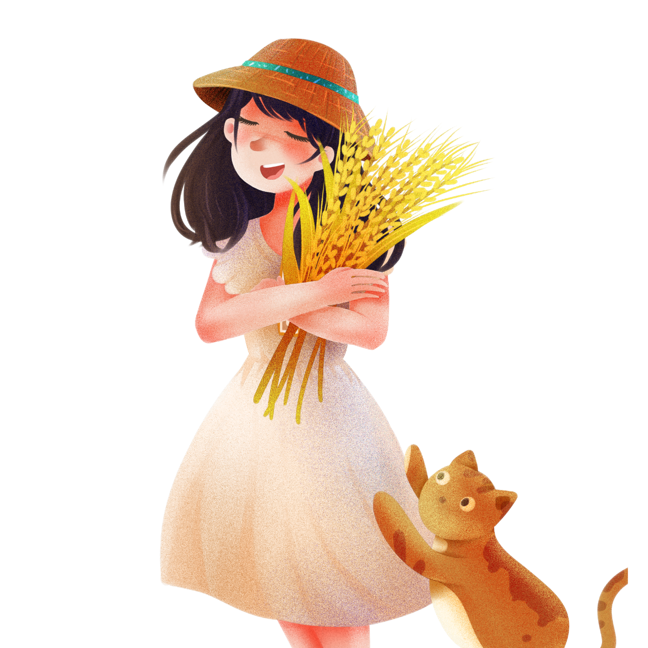



Slide 2






Thứ … ngày… tháng… năm …

Slide 3


Kể được tên và lợi ích của một số loại cây trồng.
Có ý thức thực hiện một số việc làm theo lứa tuổi để bảo vệ cây trồng.
Biết tên và đặc điểm các cảnh đẹp thiên nhiên của quê hương.
Có ý thức tìm hiếu về các thắng cảnh thiên nhiên và có thể giới thiệu về cảnh quan thiên nhiên của quê hương.
Notes:
Ở nhà có những việc chúng ta có thể tự làm nhưng cũng có những việc, những tình huống nguy hiểm chúng ta cần sự hỗ trợ của bố mẹ và những người xung quanh. Hãy sẵn sàng nhờ sự hỗ trợ của ông bà, bố mẹ …khi cần thiết nhé.

Slide 4


Slide 5


Kể tên một số loại cây ở nơi em sống

Slide 6
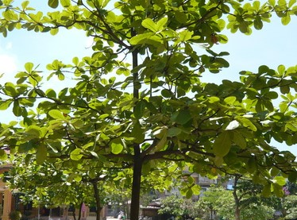
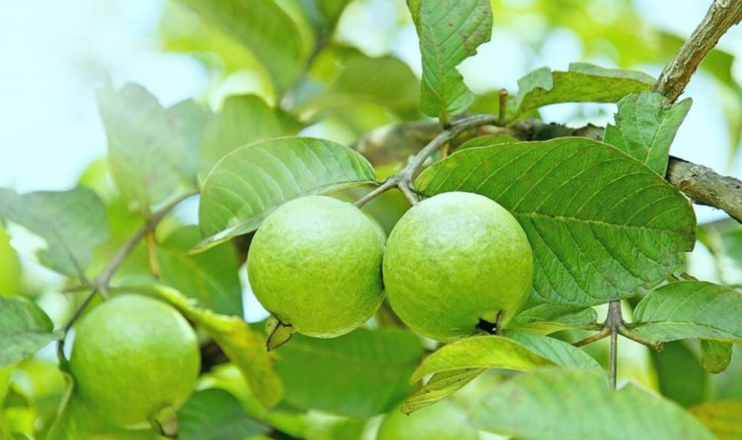
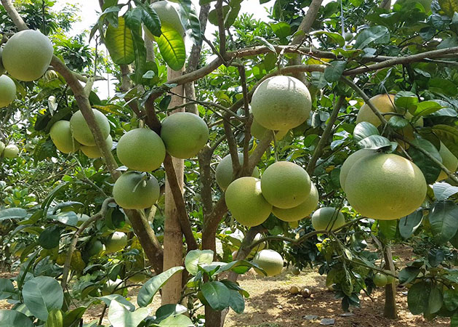
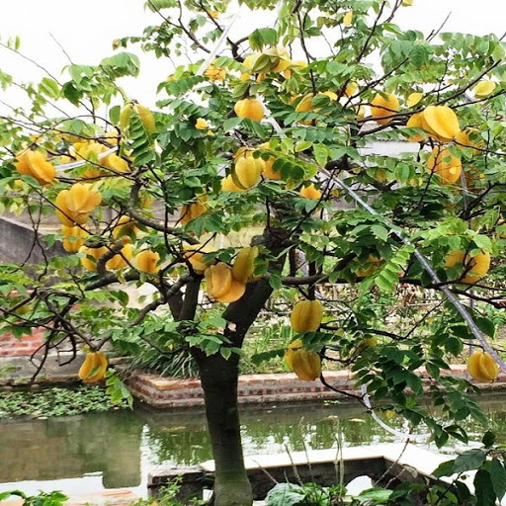
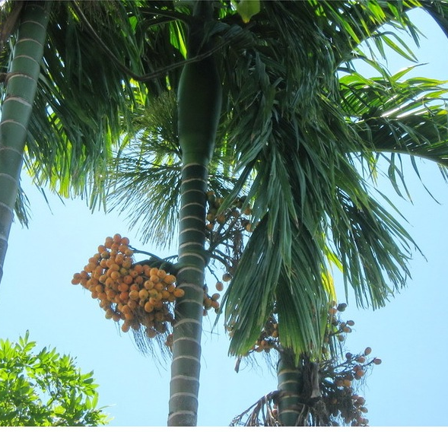
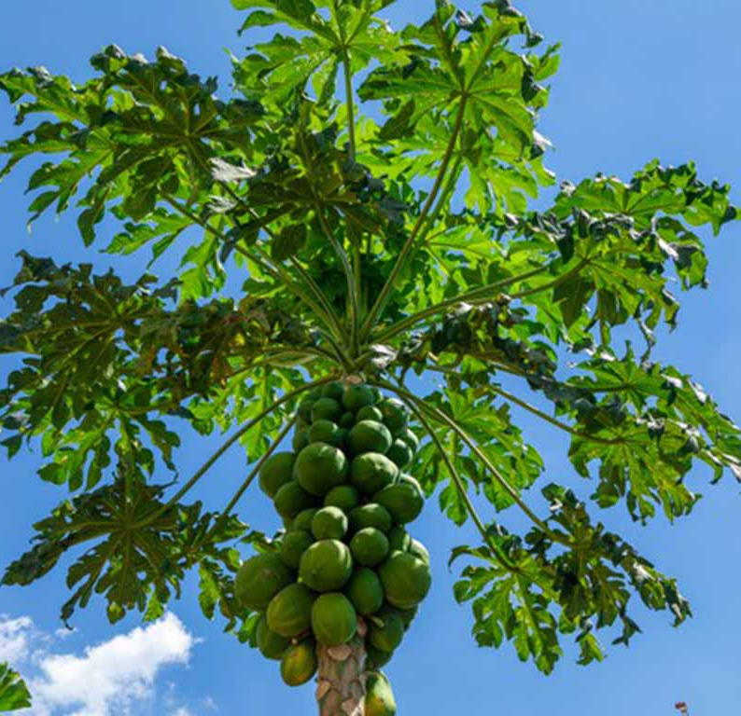

Slide 7
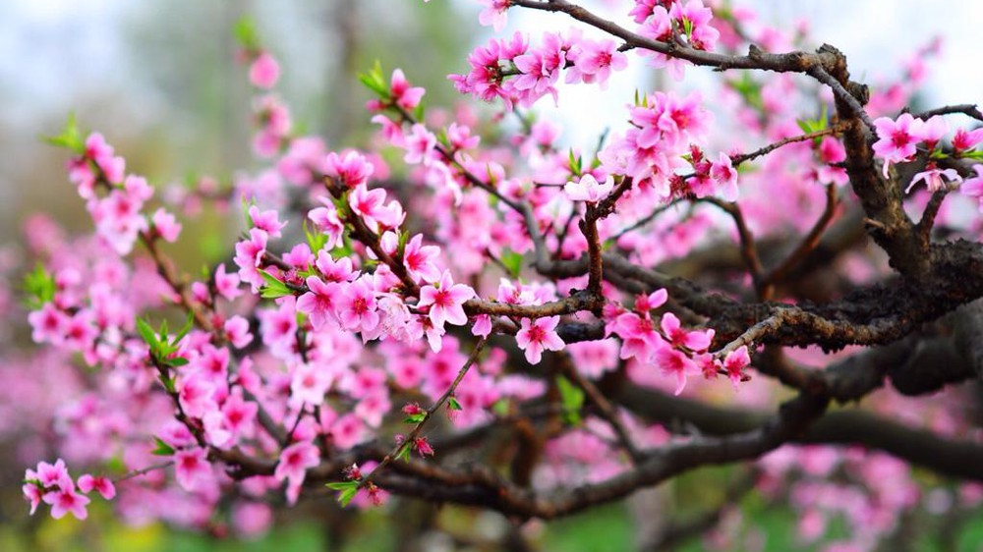
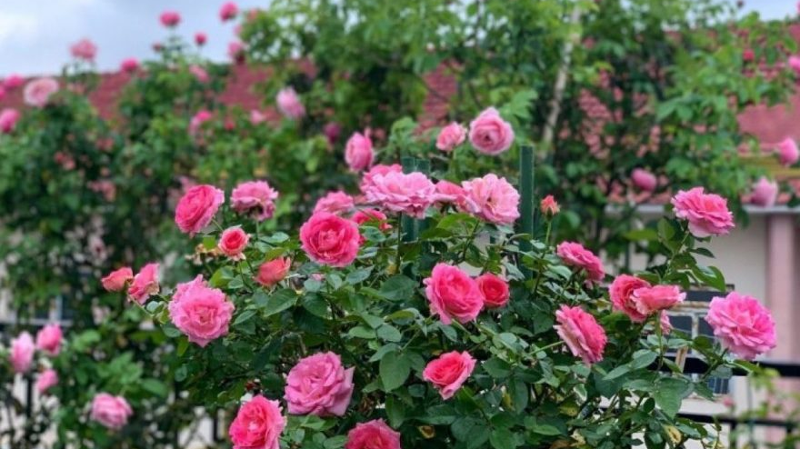
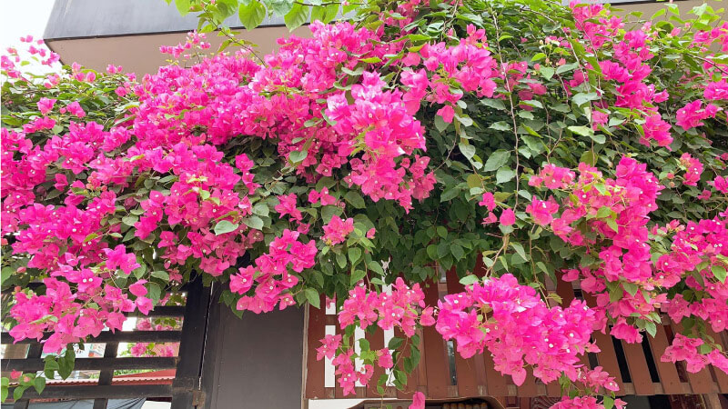
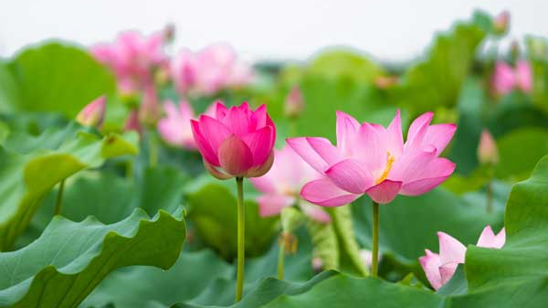

Slide 8

Thảo luận và tìm hiểu lợi ích cây mà em biết
Thảo luận nhóm 4

Slide 9
Ví dụ:
Hoa giấy là một loại cây hoa rất được ưa chuộng, thường được trồng trang trí cho cảnh quan ngôi nhà, sân vườn biệt thự.

Slide 10




Xung quanh chúng ta có rất nhiều loại cây khác nhau. Mỗi loại cây có 1 lợi ích khác nhau.

Slide 11
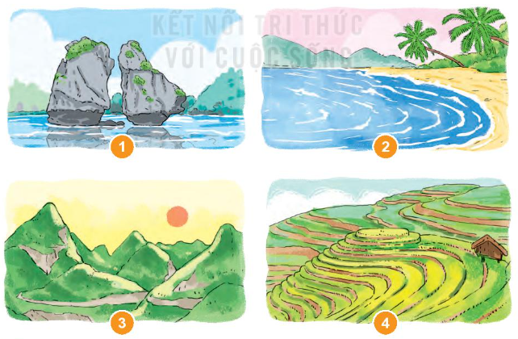
Chia sẻ cảm xúc của em khi được ngắm những cảnh đẹp sau:

Slide 12
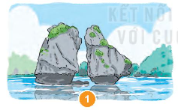
Đây là Vịnh Hạ Long – một di sản thiên nhiên nổi bật nhất của tỉnh Quảng Ninh.
Khi ngắm bức tranh, em thấy tự hào về cảnh đẹp của đất nước.

Slide 13
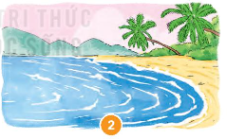
Bức tranh 2 vẽ cảnh biển.
Vào mùa hè, chúng mình được bố mẹ cho đi biển. Khi đi biển chắc chắn các em rất vui thích.

Slide 14
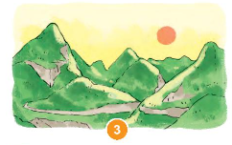
Bức tranh 3 vẽ cảnh núi non trùng điệp.
Khi được ngắm nhìn các ngọn núi, chúng mình kinh ngạc trước vẻ đẹp của nó.

Slide 15
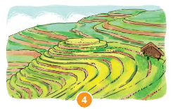
Bức tranh 4 vẽ ruộng bậc thang.
Khi chiêm ngưỡng vẻ đẹp của ruộng bậc thang, các em sẽ bắt gặp các cảm xúc ngỡ ngàng, sửng sốt khi chiêm ngưỡng vẻ đẹp của nó

Slide 16


Slide 17
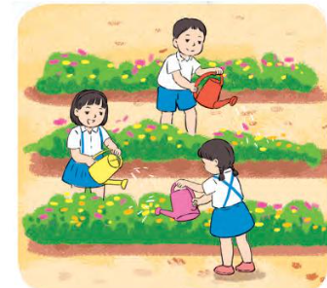
Kể những việc em đã làm để chăm sóc cây trong trường

Slide 18
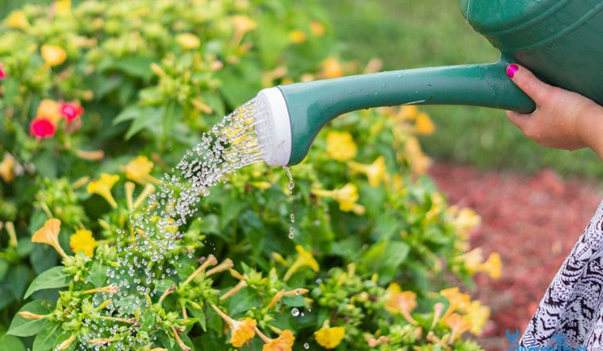
Tưới cây

Slide 19
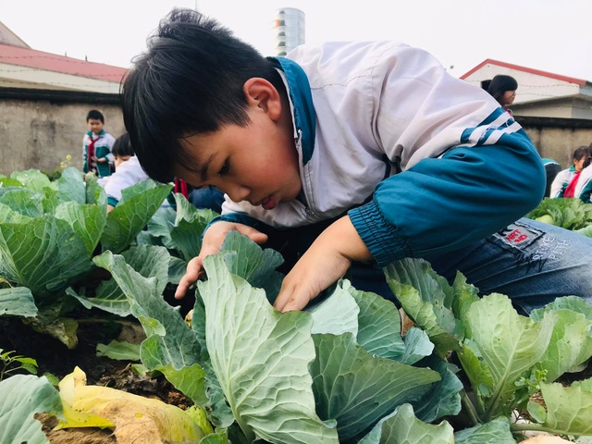
Bắt sâu

Slide 20
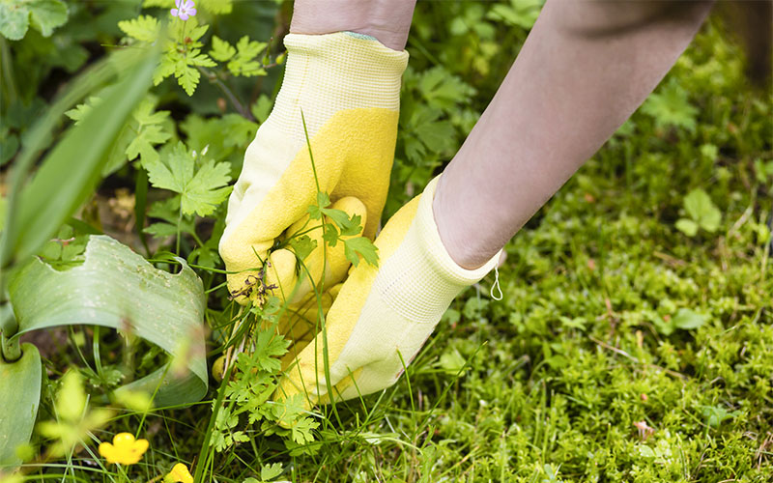
Nhổ cỏ

Slide 21
Hát bài hát về thiên nhiên tươi đẹp

Slide 22




